Slide 1
Administración 2012 - 2015
Secretaría de Servicios Públicos
Informe mensual, Diciembre 2014
Nota: Las cifras mostradas en el presente informe pueden variar debido a las fechas de corte.

Slide 2
Dirección de Limpia
El tonelaje total de SETASA del año 2013 es de 39,731 toneladas tomando en cuenta que empezaron con la recolección en el municipio el 15 de Abril con 6 unidades; para el 22 de Mayo se contaba con 16 unidades con dos turnos diarios.
El tonelaje total de SETASA del año 2014 es de 64,413 toneladas siendo que ya se cuenta con la recolección de Ejidos y Haciendas en los límites del municipio que el año pasado no se les recolectaba.
TONELAJE SETASA 2013-2014

Slide 3
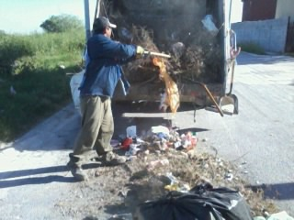
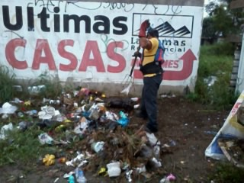
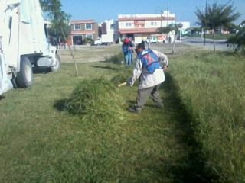
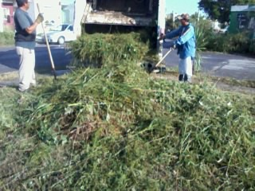
Dirección de Limpia
Las colonias que se visitan hoy en día por parte del Municipio son 7 colonias en la zona Centro con 3 frecuencias de recolección a la semana. Los mismos camiones municipales brindan apoyo con descacharrizaciones.
TONELAJE MUNICIPIO 2013-2014

Slide 4
Dirección de Limpia
Comparativo de descacharrizaciones 2013 vs 2014, número de colonias y tonelajes.
Colonias 2013 | Colonias 2014
Los Valles | Valle Sur
Los Naranjos | Santa Lucia
Punta Esmeralda Norte | Villas de Oriente
Portal de Juarez | Terranova
Colinas de San Juan | Los Cometas
San Miguelito | Vistas del Rio
 | Balcones de Zirandaro
 | Bosques de San Pedro
 | Villas de San Jose
 | Hda Real
 | Valle Real
 | America Unida
 | Las Quintas
 | Hda la Escondida
 | Santa Monica 14º
 | Burocratas de Gpe
 | Las Lomas 2º
 | Villa Los Arcos
 | Paseo Santa Fe
Descacharrizaciones 2013-2014

Slide 5
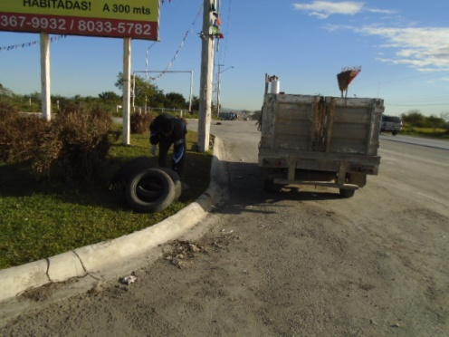
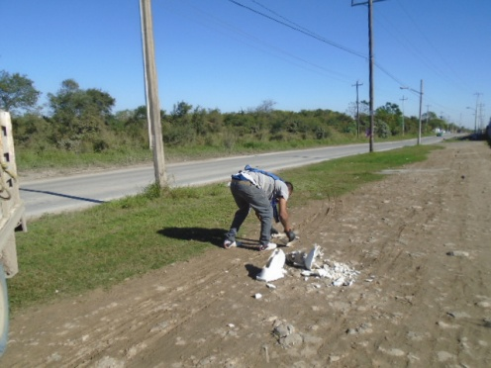
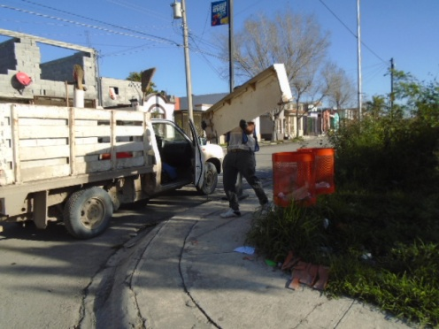
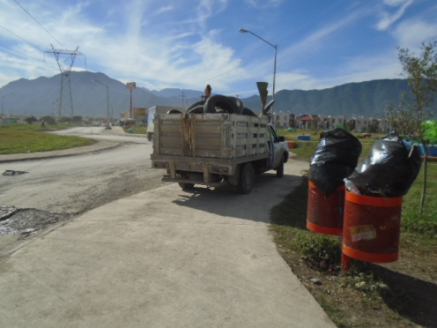
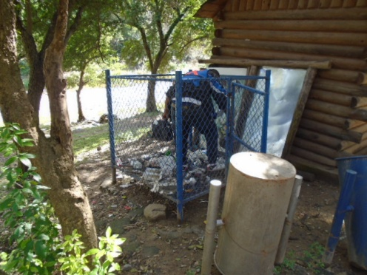
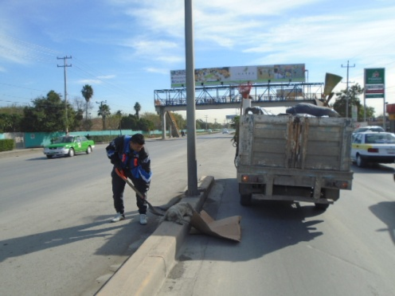
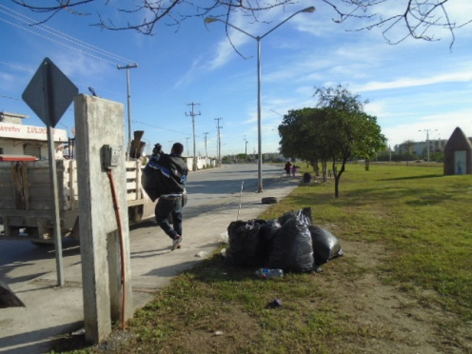
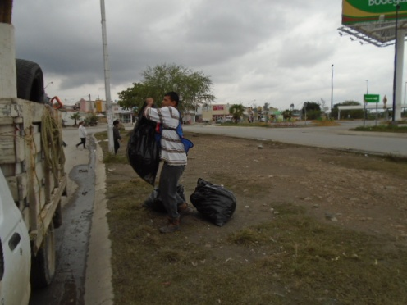
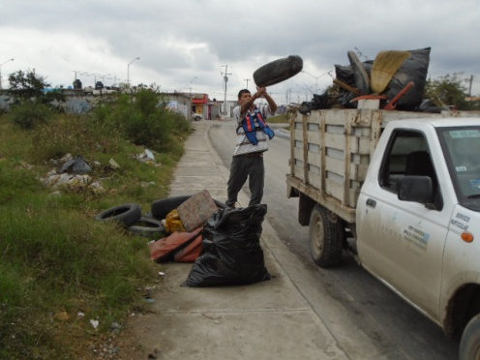
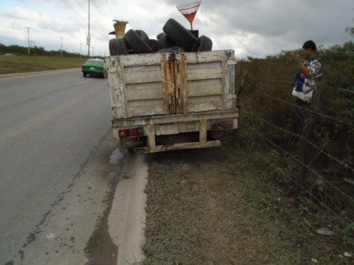
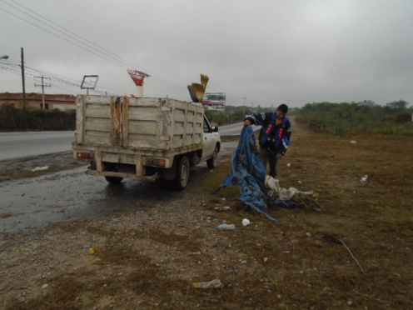
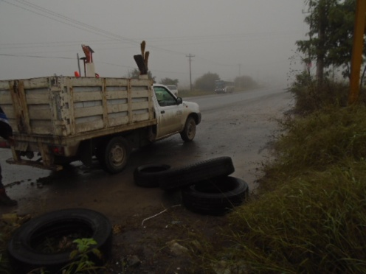
Dirección de Limpia
Control de Evidencia Diciembre 2014

Slide 6
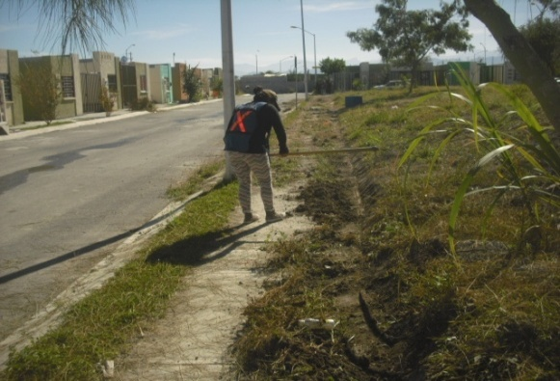
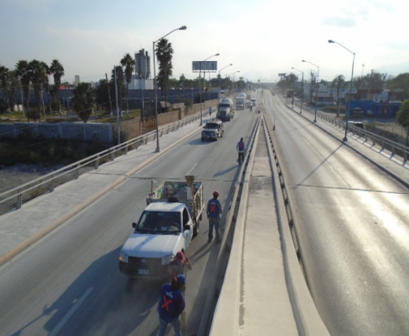
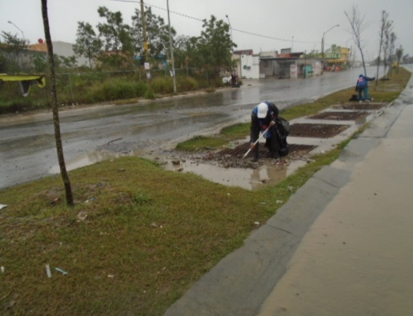
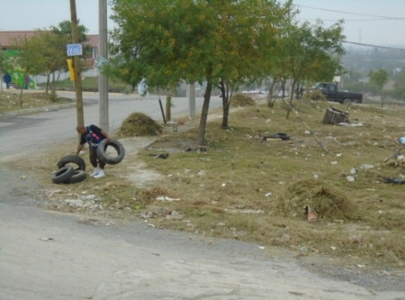
BARRIDO MANUAL DICIEMBRE 2014.
Acciones en colonias.
San Miguelito
Colinas del Sol
Los Huertos
Valles del Virrey
Las Quintas
Zona Centro
Héroes del Nacozary
Real de San José
Inf. Benito Juárez
Los Reyes
Villas de San Juan
Villas de San José
Los Naranjos
Portal de San Roque
Hacienda Real
Monte Verde
Colinas de San Juan
La Morena
Arcadia
Santa Mónica 9º
Los rehiletes
Valle Real
Ex Hda el Rosario
Valle Sur
Los Cometas
Pedregal de Santa Mónica
Quintas las Sabinas
El Sabinal
Villas de Oriente
Santa Lucía
Las acciones totales mes de Diciembre: 44.

Slide 7
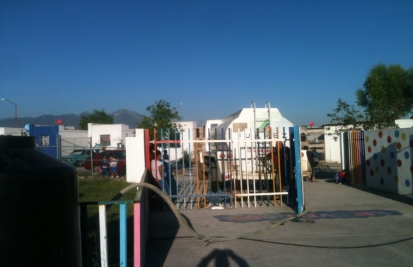
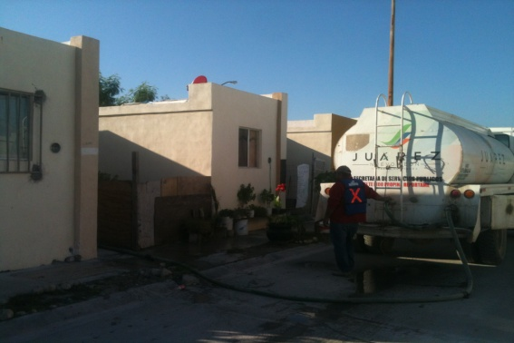
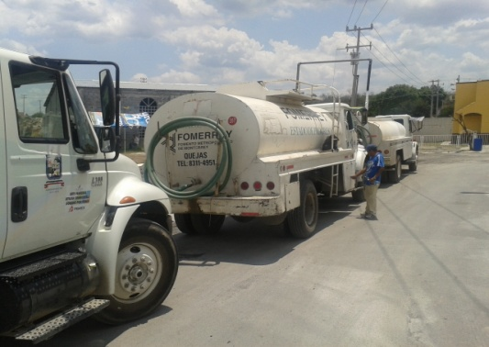
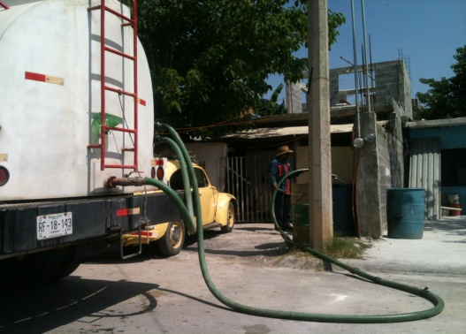
Dirección de Limpia
La Dirección de Limpia con el abastecimiento de agua hoy en día, le brinda el servicio a 647 viviendas con 2,921 habitantes en 18 colonias aproximadamente, con 5 pipas con una efectividad del 100 % .
Los litros de agua suministrados en el año 2014: 44,883,000 lts.
ABASTECIMIENTO DE AGUA 2014

Slide 8
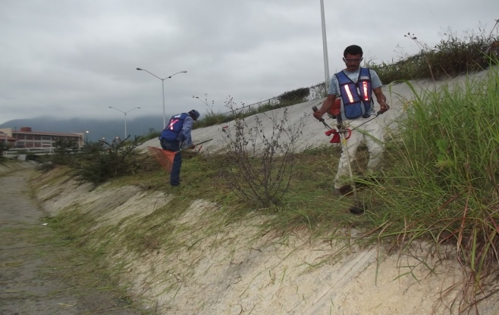
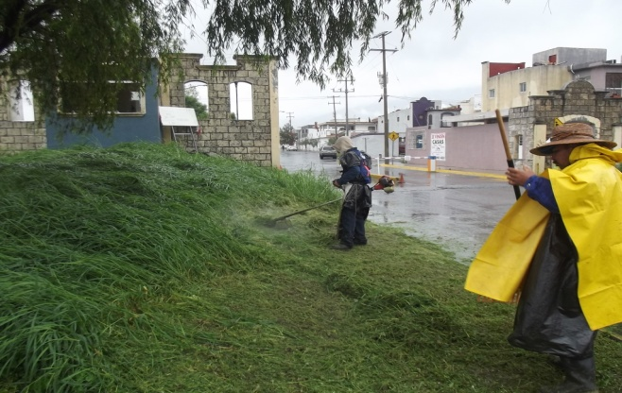
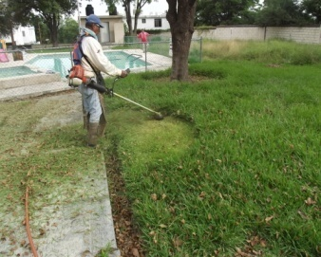
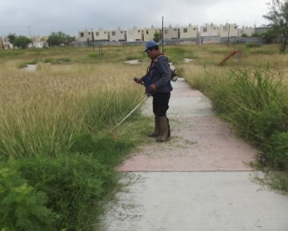
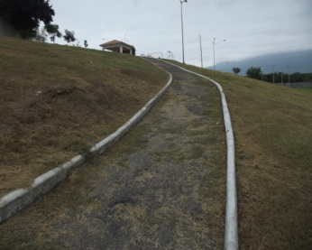
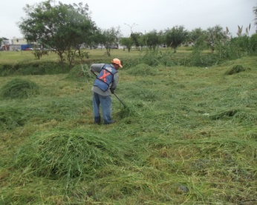
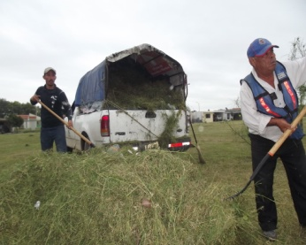
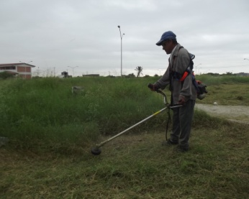
Dirección de Parques, Ornato y Forestación.
Control de Deshierbe Anual
En el mes de Diciembre sobrepasamos el 1,000,000 de mts2 deshierbados, cifra record.

Slide 9
Informe Mensual, Diciembre 2014
Control de Deshierbe Diciembre 2014
Colonias Atendidas
Hacienda Real
Paseo Santa Fe
Héctor Caballero
Héroe de Nacozari
Real de San José
Los Huertos
Valle Sur
Villa Los Arcos
Rehiletes
Residencial Zirándaro
La Escondida
Praderas de San Juan
Vistas del Río
Villas de Oriente
Urbivilla
Arcadia
Santa Mónica 10mo Sector
Paseo del Prado
Portal de San Roque
Avenidas Atendidas
Ave. Acueducto
Ave. Eloy Cavazos
Ave. Teófilo Salinas
Carr. Juárez Apodaca
Carr. San Roque
Carr. San Mateo
Carr. Juárez Guadalupe
Plazas | Camellones | Áreas Verdes | Laterales
34 | 117 | 26 | 39
Ave. Principales (Mts2) | Colonias (Mts2) | Total
742,226 | 438,695 | 1,180,921
Áreas Atendidas (Septiembre 2014) | Áreas Atendidas (Octubre 2014) | Áreas Atendidas (Noviembre 2014) | Áreas Atendidas (Diciembre 2014)
81 | 121 | 305 | 216
Hectáreas deshierbadas (Septiembre 2014) | Hectáreas deshierbadas (Octubre 2014) | Hectáreas deshierbadas (Noviembre 2014) | Hectáreas deshierbadas (Diciembre 2014)
39 | 42 | 102 | 118
Forestación
Sept. | Oct. | Nov. | Dic.
73 | 35 | 62 | 20
Forestación acumulada
2013-2014 | 5095
Meta | 9000

Slide 10
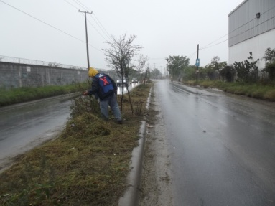
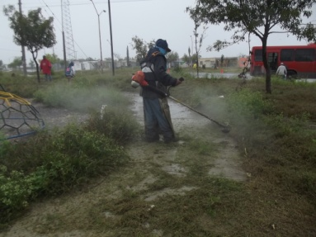
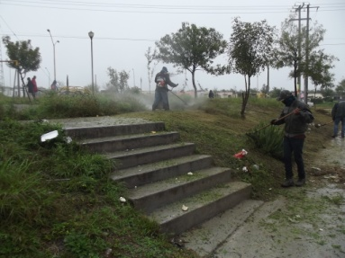
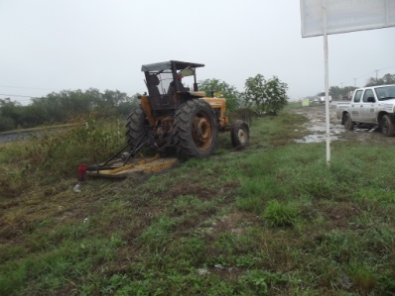
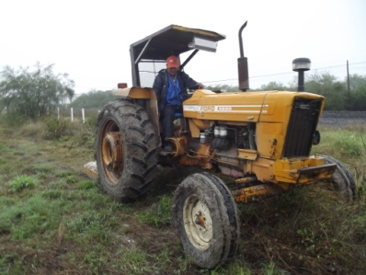
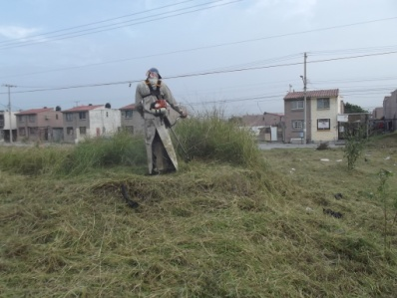
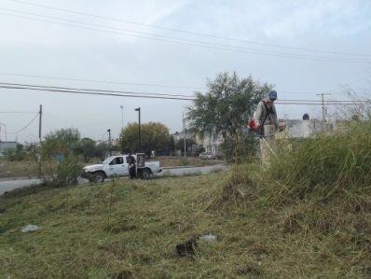
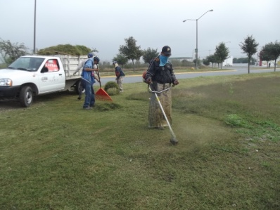
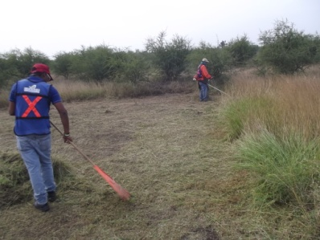
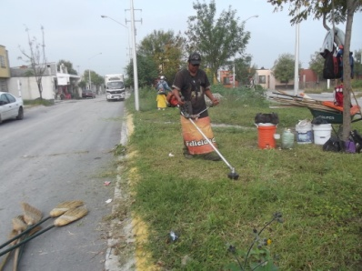
Informe Mensual, Diciembre 2014
Control de Evidencia Diciembre 2014

Slide 11
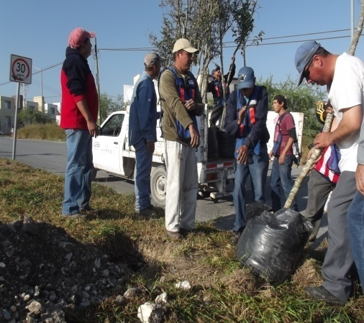
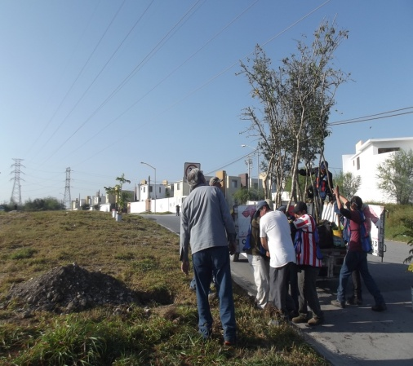
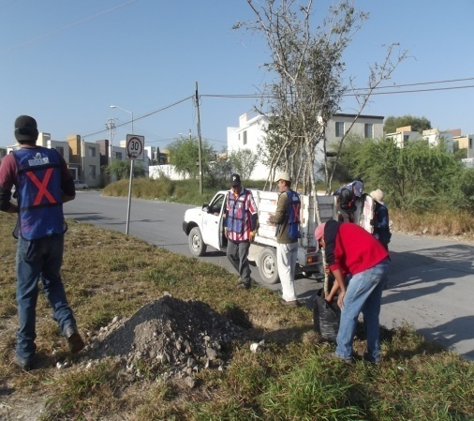
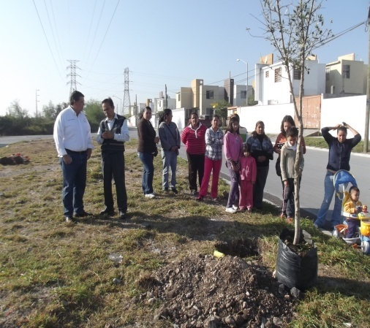
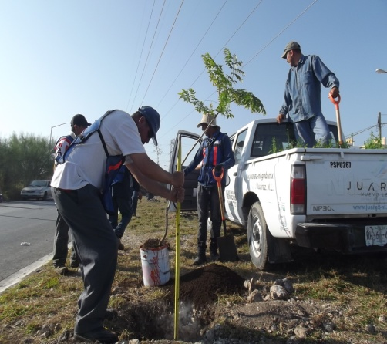
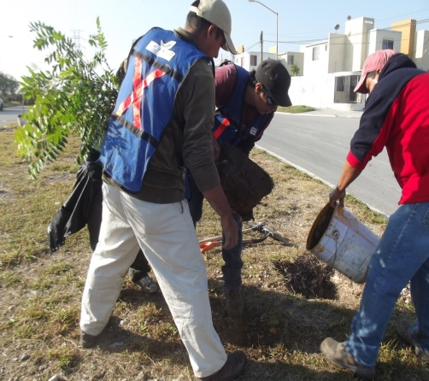
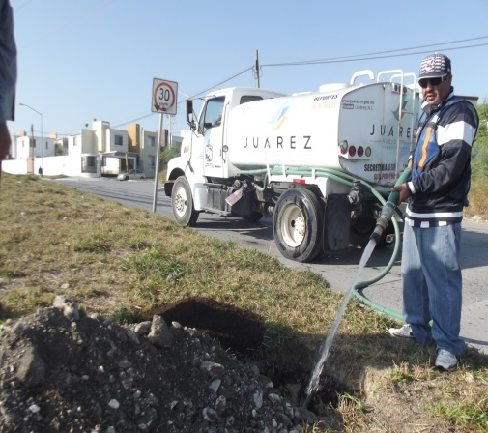
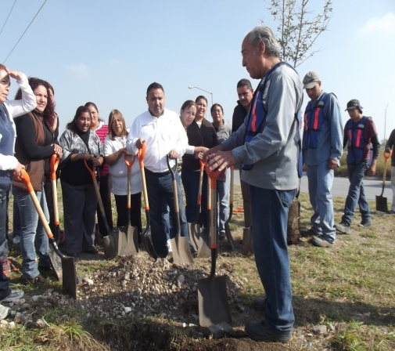
Informe Mensual, Diciembre 2014
Control de Evidencia Diciembre 2014

Slide 12
Dirección de Alumbrado
Proyecto de Iluminación.
Inicio de Proyecto: Diciembre 2014.

Slide 13
Dirección de Alumbrado

Slide 14
INTECO
Integración Ecológica
Col. Héroes de Nacozari
Juegos 1 gusano
1 elefante
1 cebra
1 jirafa
9 Bancas
1Mesas y bancos
94 llantas utilizadas
Col. Salvador Chávez
1 gusano
1 cebra
1 jirafa
1 Bancas
Trabajo en gradas
Pendiente 95%
67 llantas utilizadas
Terminada
Col. Paseo Santa Fe
Bancas
1 gusano
2 elefante
2 cebra Terminada
2 jirafa
2 Bancas 44 llantas utilizadas
Col. La Coahuila
1 gusano
1 cebra
1 elefante
2 jirafa
3 Bancas
Trabajo en columnas para prohibir el paso
77 llantas utilizadas
Terminada.
INSTALACIÓN DE BANCAS EN PARADAS DE CAMIÓN :
1 EN VISTAS DE SAN JUAN (6 llantas)
2 EN LA HECTOR CABALLERO Y ELOY (12 llantas)
Reciclando llantas para cuidar el medio ambiente.

